Slide 1
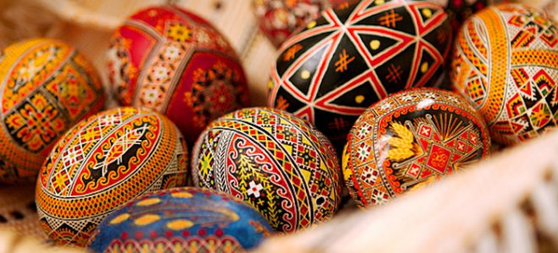
Літературне читання
2 клас
Надійшла весна прекрасна
Урок 100
Анатолій Камінчук
«Українська писанка»

Slide 2
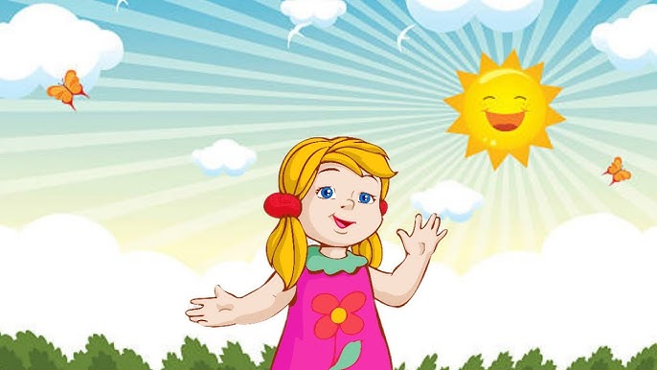
Налаштування на урок
Прочитай вірш
Я всміхаюсь сонечку: — Здрастуй, золоте!
Я всміхаюсь квіточці: — Хай вона цвіте!
Я всміхаюсь дощику: — Лийся, мов з відра!
Друзям усміхаюся, Зичу їм добра!

Slide 3
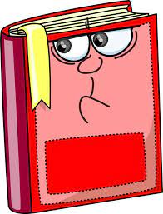
Очікування від уроку
Отримаю задоволення
Відчую успіх
Нічого не зрозумію
Відкрию нові знання

Slide 4
Артикуляційна вправа (Розчитування за таблицею)
 | А | О | У | И | І | Е | Я | Ю | Є
КВ | КВА | КВО | КВУ | КВИ | КВІ | КВЕ | КВЯ | КВЮ | КВЄ
КЛ | КЛА | КЛО | КЛУ | КЛИ | КЛІ | КЛЕ | КЛЯ | КЛЮ | КЛЄ
КМ | КМА | КМО | КМУ | КМИ | КМІ | КМЕ | КМЯ | КМЮ | КМЄ
КН | КНА | КНО | КНУ | КНИ | КНІ | КНЕ | КНЯ | КНЮ | КНЄ
КР | КРА | КРО | КРУ | КРИ | КРІ | КРЕ | КРЯ | КРЮ | КРЄ
РВ | РВА | РВО | РВУ | РВИ | РВІ | РВЕ | РВЯ | РВЮ | РВЄ
ТВ | ТВА | ТВО | ТВУ | ТВИ | ТВІ | ТВЕ | ТВЯ | ТВЮ | ТВЄ

Slide 5
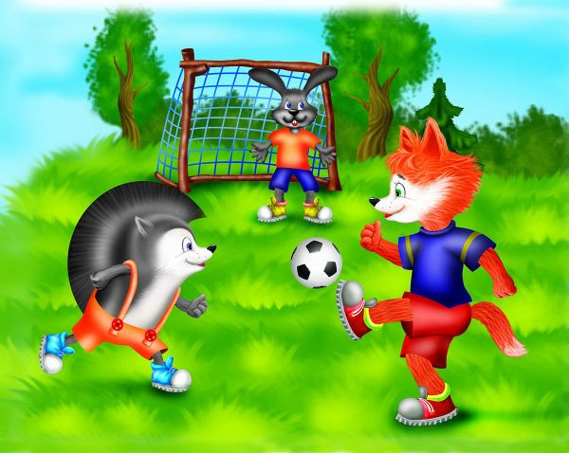
Прочитай чистомовку
Ча-ча-ча, ча-ча-ча – звірі грають у …
м’яча
Сі-сі-сі, сі-сі-сі – нападаючі …
усі
Чу-чу-чу, чу-чу-чу – вовк ударив по …
м’ячу
Иця-иця-иця – судить гру у них …
лисиця

Slide 6
Вправа на розширення кута зору
ЛИ
ПА
БУ
ЗОК
КАШ
ТАН
ПЕР
СИК
ВІЛЬ
ХА

Slide 7
Повідомлення теми уроку
Сьогодні на уроці читання ми ознайомимося з віршем
Анатолія Камінчука
«Українська писанка»
Обговоримо символи Великодня, красу українських писанок.

Slide 8
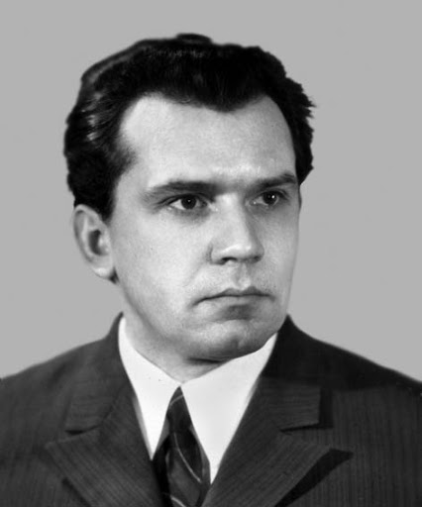
Знайомство з письменником
Анатолій Камінчук – український письменник, перекладач. Народився 1939 року в Києві в сім'ї службовця.
Закінчив філологічний факультет Київського державного університету ім. Т. Г. Шевченка, працював учителем на Житомирщині.
Писати вірші Анатолій почав ще в школі.

Slide 9
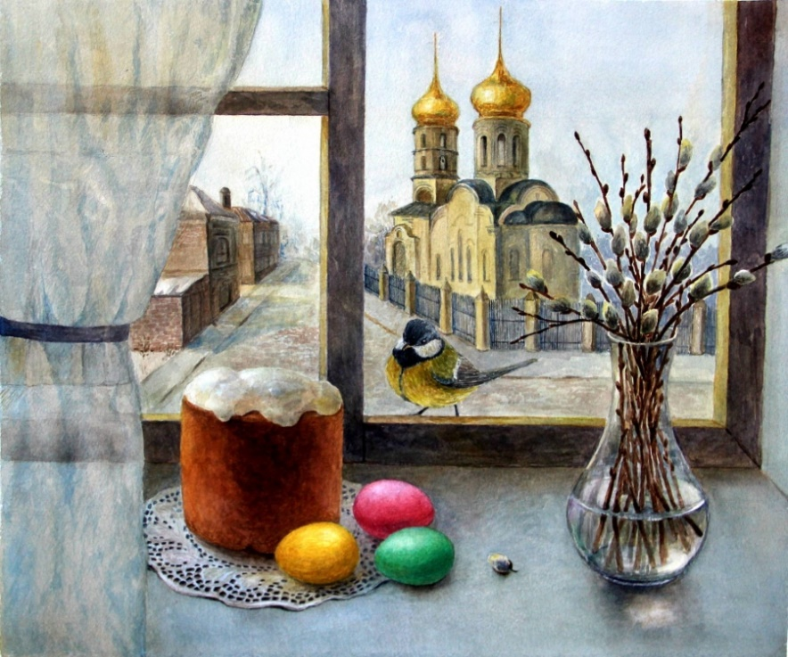
Що тобі відомо про Великдень
Великдень - це свято Воскресіння Ісуса Христа, воскресіння і пробудження до життя після довгого зимового сну природи.
Паска - це ритуальний хліб. Не можна було у хаті, де печуть паски, гримати дверима, з хати щось позичати; треба слідкувати, щоб не було нікого чужого. Паска - це гордість господині. Вважалось, що вдала паска віщувала добро, щастя родині; невдала - якесь нещастя. Паска - це символ вічності людського життя.
На Великдень дзвонять в дзвони весь день.

Slide 10
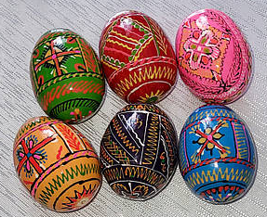
Що тобі відомо про Великдень
Другим Великоднем символом є писанка або крашанка. З давніх - давен яйця були символом сонця, весняного відродження природи, зародження життя, продовження роду. За легендою навіть сама мати Ісуса Христа Марія робила писанки, якими він грався. А одного разу, коли лихі люди намагалися закидати Ісуса Христа камінням, то вони перетворювалися на писанки.
На Великдень всі мають веселитися, бо хто буде сумувати в цей день, сумуватиме і весь рік.

Slide 11
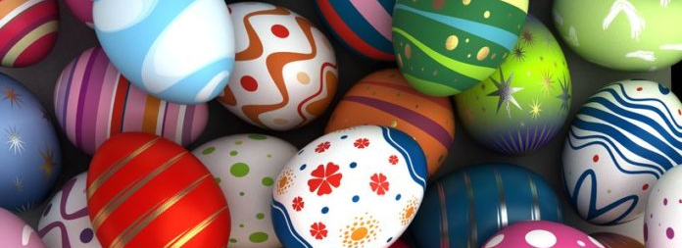
Анатолій Камінчук «Українська писанка»
Українська писанка,
як дитяча пісенька,
як бабусина казка,
як матусина ласка.
Сяду собі скраєчку
і розмалюю яєчко,
хрестик, зоря, віконце,
і стане воно мов сонце.
Прочитай вірш. Із чим поет порівнює писанку?
З яким настроєм дитина розмальовує писанку?
Як ти розумієш ці порівняння?
Чи є в тебе досвід малювати писанки? Розкажи.
Підручник, сторінка
118

Slide 12
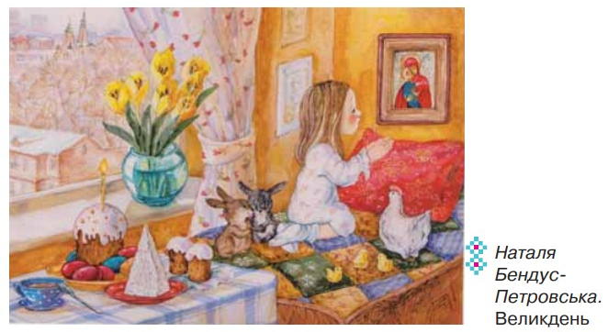
Розглянь картину
Яке свято на ній зображено? Поясни свою думку.
До кого звертається дівчинка? Як ти гадаєш, про що вона просить Богородицю?
Який настрій створює у тебе картина?
Підручник, сторінка
118

Slide 13
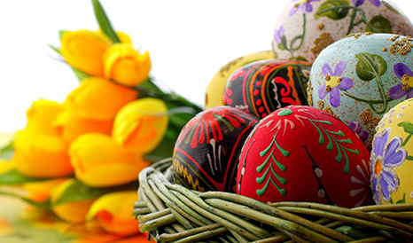
Склади розповідь про Великдень використовуючи слова:
Великдень, крашанка, писанка, фарбування, розписування, великодушно, символ життя, дзвони, весняні квіти
Підручник, сторінка
118

Slide 14
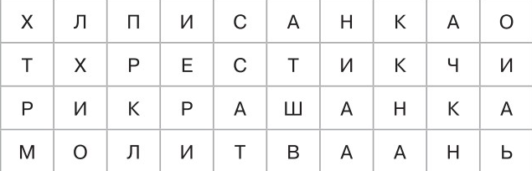
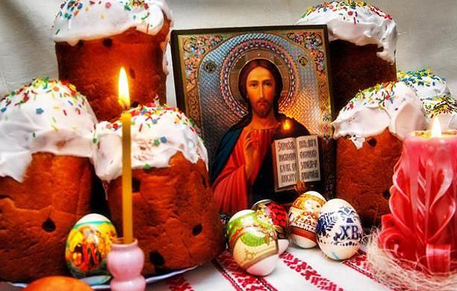
Знайди в таблиці слова, які пов’язані з Великоднем
писанка
хрестик
крашанка
молитва
Що нового дізнався (дізналася) на уроці?
З ким хочеш поділитися інформацією?
Чи важлива ця інформація для тебе?

Slide 15
Рефлексія. Обери свою книгу.
Було просто!
Було важко!
Зацікавила інформація!
Отримав(ла) задоволення!

